Slide 1
CAPITULO 2
INTRODUCCION AL LENGUAJE
Tipos de Lenguajes.
Sintaxis y semántica.
Estructuras de control
Proposiciones atómicas y moleculares.
Simbolización y tablas de verdad.
Conectivos lógicos: Conjunción, Disyunción y Negación. Utilización del paréntesis.
Introducción al robot

Slide 2
INTRODUCCION AL LENGUAJE –LENGUAJES
Un lenguaje de expresión de problemas contiene un conjunto finito y preciso de instrucciones para especificar la solución.
Características:
número finito de instrucciones.
completo.
significado (efecto) preciso.
escribirse de modo único.

Slide 3
INTRODUCCION AL LENGUAJE
TIPOS DE LENGUAJES
Lenguaje natural
Sistema de símbolos gráficos
Diagrama de flujo.
Simbología matemática.
Símbolos gráficos con texto.

Slide 4
INTRODUCCION AL LENGUAJE
Sintaxis:
La forma en que se debe escribir cada instrucción y las reglas generales de expresión de un problema.
Semántica:
El significado de cada instrucción y el significado global de determinados símbolos.

Slide 5
INTRODUCCION AL LENGUAJE
Elementos que componen un algoritmo
‏
construcciones algorítmicas que alteran directamente el flujo de control secuencial del algoritmo.
Secuencia de acciones
Estructuras de Control
Selección
Repetición
Iteración
Secuencia
Dijkstra (1968): …la sentencia GoTo es considerada dañina….. (Böhm, Jacopini)

Slide 6
INTRODUCCION AL LENGUAJE - SECUENCIA
SECUENCIA
Secuencia de acciones: está formada por una serie de instrucciones que se ejecutan una a continuación de la otra.
Acción 1
Acción 2
Acción 3

Slide 7
INTRODUCCION AL LENGUAJE - SECUENCIA
Ejemplo:
indique los pasos a seguir para ver si tiene un nuevo correo electrónico, suponiendo que tiene una computadora que funciona correctamente y que se encuentra apagada.

Slide 8
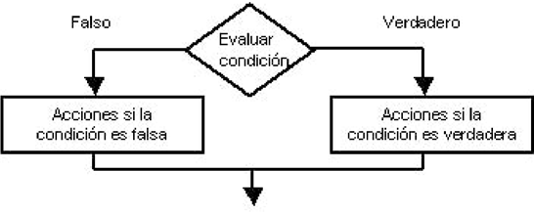
INTRODUCCION AL LENGUAJE - SELECCION
A través de la Selección, se incorpora a la especificación del algoritmo, la capacidad de DECISIÓN. De esta forma será posible seleccionar UNA, de entre DOS alternativas de acción posibles durante la ejecución del programa.

Slide 9
INTRODUCCION AL LENGUAJE - SELECCION
La selección se notará de la siguiente forma:
si (condición lógica)‏
acción o acciones a seguir si la condición es verdadera.
sino
acción o acciones a seguir si la condición es falsa

Slide 10
INTRODUCCION AL LENGUAJE - SELECCION
Desarrolle un algoritmo para:
Ir al cine, si hay localidades ver la película, en caso contrario ir al bar a tomar un café. Por cualquiera de las dos acciones, luego debe irse a dormir.
I

Slide 11
INTRODUCCION AL LENGUAJE - SELECCION
Ir al cine
si ( hay localides)‏
comprar la entrada
ver la película
sino
ir la bar
pedir el café
tomar el café
pagarlo
Irse a dormir

Slide 12
INTRODUCCION AL LENGUAJE - SELECCION
En algunos caso puede no haber una opción específica a realizar por la condición falsa. En ese caso se utilizará la siguiente notación.
si ( condición lógica)
acción o acciones a seguir si la condición es verdadera.
acción siguiente

Slide 13
INTRODUCCION AL LENGUAJE - SELECCION
EJEMPLO SIN CAMINO ALTERNATIVO:
Ir al cine
si ( hay localidades)‏
comprar la entrada
ver la película
Irse a dormir

Slide 14
INTRODUCCION AL LENGUAJE - REPETICION
Ejemplo:
realizar un algoritmo que permita poner en un balde 4 litros de agua utilizando un vaso de 50 cc.

Slide 15
INTRODUCCION AL LENGUAJE - REPETICION
Es una estructura de control que permite al algoritmo ejecutar un conjunto de instrucciones un número de veces fijo y conocido de antemano.
Su notación es:
repetir N
Acción o acciones a repetir N veces.

Slide 16
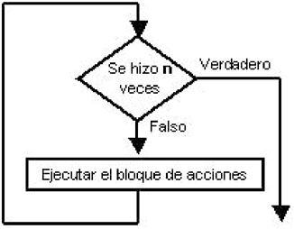
INTRODUCCION AL LENGUAJE - REPETICION

Slide 17
INTRODUCCION AL LENGUAJE - REPETICION
Tomar el vaso y el agua
abrir la canilla
repetir 80
llenar el vaso
vaciar el vaso en el balde.
cerrar la canilla
dejar el vaso y el balde.

Slide 18
INTRODUCCION AL LENGUAJE - ITERACION
Ejemplo:
realizar un algoritmo que permita poner en un balde 4 litros de agua utilizando un vaso.

Slide 19
INTRODUCCION AL LENGUAJE - ITERACION
Dentro de las estructuras de control, la repetición condicionada o iteración permite al algoritmo ejecutar un conjunto de instrucciones un número de veces no conocido de antemano. Se itera mientras se cumpla cierta condición.
Su notación es:
mientras (condición es verdadera)
Acción o acciones a repetir

Slide 20
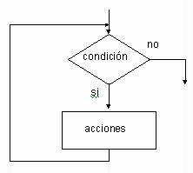
INTRODUCCION AL LENGUAJE – ITERACION

Slide 21
INTRODUCCION AL LENGUAJE - ITERACION
Tomar el vaso y el agua
abrir la canilla
mientras (balde no este lleno)
llenar el vaso
vaciar el vaso en el balde.
cerrar la canilla
dejar el vaso y el balde.

Slide 22
INTRODUCCION AL LENGUAJE
Una proposición es una expresión de la cual tiene sentido decir si es verdadera o falsa.
Ushuaia es una provincia (falso)
Hay una flor en la esquina (verdadero/falso)
El color rojo vale menos que una sonrisa (no es proposición)

Slide 23
INTRODUCCION AL LENGUAJE
Una proposición atómica es una expresión que no puede ser descompuesta en otras.
La casa es roja
Hoy es lunes
Estoy ubicado a 3 metros de altura

Slide 24
INTRODUCCION AL LENGUAJE
Una proposición molecular o compuesta es cuando tenemos proposiciones atómicas unidas por conectivos lógicos o términos de enlace.
La vaca esta cansada y no dará leche
Hace calor o hay humedad
Voy manejando despacio pero voy dormido

Slide 25
INTRODUCCION AL LENGUAJE
Simbolización - (Términos de enlace)
Utilizaremos letras minúsculas para simbolizar proposiciones atómicas.
Conectivos | DaVinci Concurrente
Y | &
O | |
NO | !

Slide 26
INTRODUCCION AL LENGUAJE
Simbolización – Pasos a seguir:
1- Determinar las proposiciones
2- Simbolizar
3- Unir las proposiciones con los conectivos lógicos
Ej:
Ayer fue un día ventoso
p = ayer fue un día ventoso
Ese pájaro vuela muy alto
q = Ese pájaro vuela muy alto
PosCa < 10
r = PosCa < 10
Hay flor en la esquina y hay papel en la bolsa, o hay papel en la esquina
No hay flor en la bolsa, pero hay flor en la esquina

Slide 27
INTRODUCCION AL LENGUAJE
Proposiciones – Conjunción
La conjunción de dos proposiciones es cierta únicamente en el caso en que ambas proposiciones lo sean.
Ej: 6 es un número par y divisible por 3
p | q | p & q
V | V | V
V | F | F
F | V | F
F | F | F

Slide 28
INTRODUCCION AL LENGUAJE
Proposiciones – Disyunción
La disyunción de dos proposiciones es cierta en el caso de que alguna lo sea.
Ej: 2 es primo o es impar
p | q | p | q
V | V | V
V | F | V
F | V | V
F | F | F

Slide 29
INTRODUCCION AL LENGUAJE
Proposiciones – Negación
La negación de una proposición da como resultado el valor opuesto de verdad.
Ej: el numero 9 es divisible por 3
p | !p
V | F
F | V

Slide 30
INTRODUCCION AL LENGUAJE
Proposiciones – Prioridad
El operador ! es el que tiene mayor prioridad. Es el primero que se evalúa; Seguido por & y | que tienen la misma prioridad. Las expresiones se evalúan de izquierda a derecha.
Se utilizan los ( ) para delimitar expresiones.
Ej: (p & !q) | (!r & !q)

Slide 31
INTRODUCCION AL LENGUAJE
Realizar un algoritmo para:
informar aquellas páginas que contengan una imagen pero que esta sea en color. Datos:
El libro tiene 50 páginas.
Una página puede contener una imagen.
La imagen puede ser en color o escala de grises.
Idéntico al anterior, informando también, aquellas páginas que solo contengan un párrafo y ninguna imagen.

Slide 32
INTRODUCCION AL LENGUAJE
Realizar un algoritmo para:
informar aquellas páginas que contengan una imagen pero que esta sea en color. p = tiene imagen
q = imagen en color
repetir 50
si(p & q)
informar página

Slide 33
INTRODUCCION AL LENGUAJE
Realizar un algoritmo para:
Idéntico al anterior, informando también, aquellas páginas que solo contengan un párrafo y ninguna imagen.
p = tiene imagen
q = imagen en color
r = un párrafo
repetir 50
si(p & q)|(r & !p)
informar página

Slide 34
INTRODUCCION AL LENGUAJE
Realizar un algoritmo para:
informar aquellas páginas que contengan una imagen pero que esta sea en color. Datos:
El libro tiene 50 páginas.
Una página puede contener una imagen.
La imagen puede ser en color o escala de grises.

Slide 35
INTRODUCCION AL LENGUAJE
c = quedan páginas
mientras (c)
si(p & q)
informar página
dar vuelta la página
mientras (c = verdadero)

Slide 36
INTRODUCCION AL LENGUAJE
¿PREGUNTAS?

Slide 37
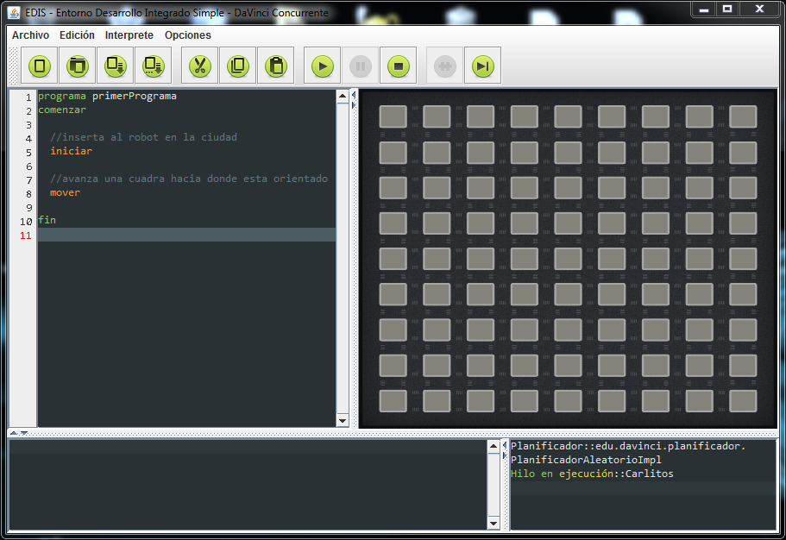
INTRODUCCION AL LENGUAJE

Slide 38
INTRODUCCION AL LENGUAJE - PRIMITIVAS
Sintaxis | Semántica
iniciar | Inserta al robot en la ciudad. Inicialmente el robot se encontrará orientado hacia el norte.
mover | Avanza una cuadra en la dirección que se encuentra orientado
derecha | Gira, en sentido horario, 90 grados al robot
si (condición) … [sino …] | Permite elegir uno u otro camino dependiendo el resultado de la condición
repetir cantidad … | Permite repetir un “cantidad” de veces un conjunto de instrucciones.
comenzar fin | Permite agrupar más de una instrucción. Útil para las estructuras de control.

Slide 39
INTRODUCCION AL LENGUAJE - PRIMITIVAS
Sintaxis | Semántica
tomarFlor | Levanta una flor en la esquina que se encuentra posicionado
tomarPapel | Iden. pero con papel
HayFlorEnLaEsquina | Retorna verdadero si hay almenos una flor en la esquina que se encuenra posicionado
HayPapelEnLaEsquina | Iden. pero con papel
HayFlorEnLaBolsa | Retorna verdadero si hay al menos una flor en la bolsa
HayPapelEnLaBolsa | Idéntico pero con papel
HayObstaculo | Retorna verdadero si en la próxima esquina, hacia donde se encuentra orientado, hay un obstáculo

Slide 40
INTRODUCCION AL LENGUAJE
Operadores numéricos:
Operadores de relación:
Operación | Sintaxis | Ejemplo
Suma | + | 2 + 10
Resta | - | 2 – B
Relación | Sintaxis | Ejemplo
Igual | = | A = B
Menor | < | B < C+D
Mayor | > | A +5 > 6*B

Slide 41
INTRODUCCION AL LENGUAJE
¿PREGUNTAS?

